Slide 1

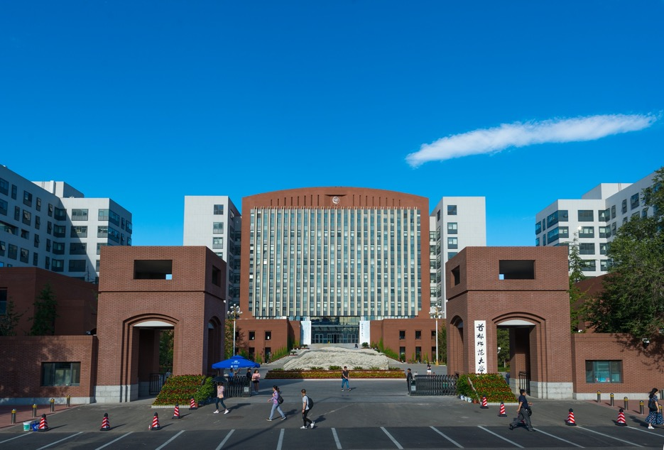
计算机视觉
第一次大作业
小组成员：刘学梅、付鑫玉、徐民睿、万宇虹

Slide 2
01
环境配置
：Pycharm+Anaconda
目录
DIRECTORY
02
库文件的配置
：——Pytorch、OpenCV、PYQT5、其他依赖库
03
IDE功能熟悉学习

Slide 3
环境配置
1
Pycharm+Anaconda

Slide 4
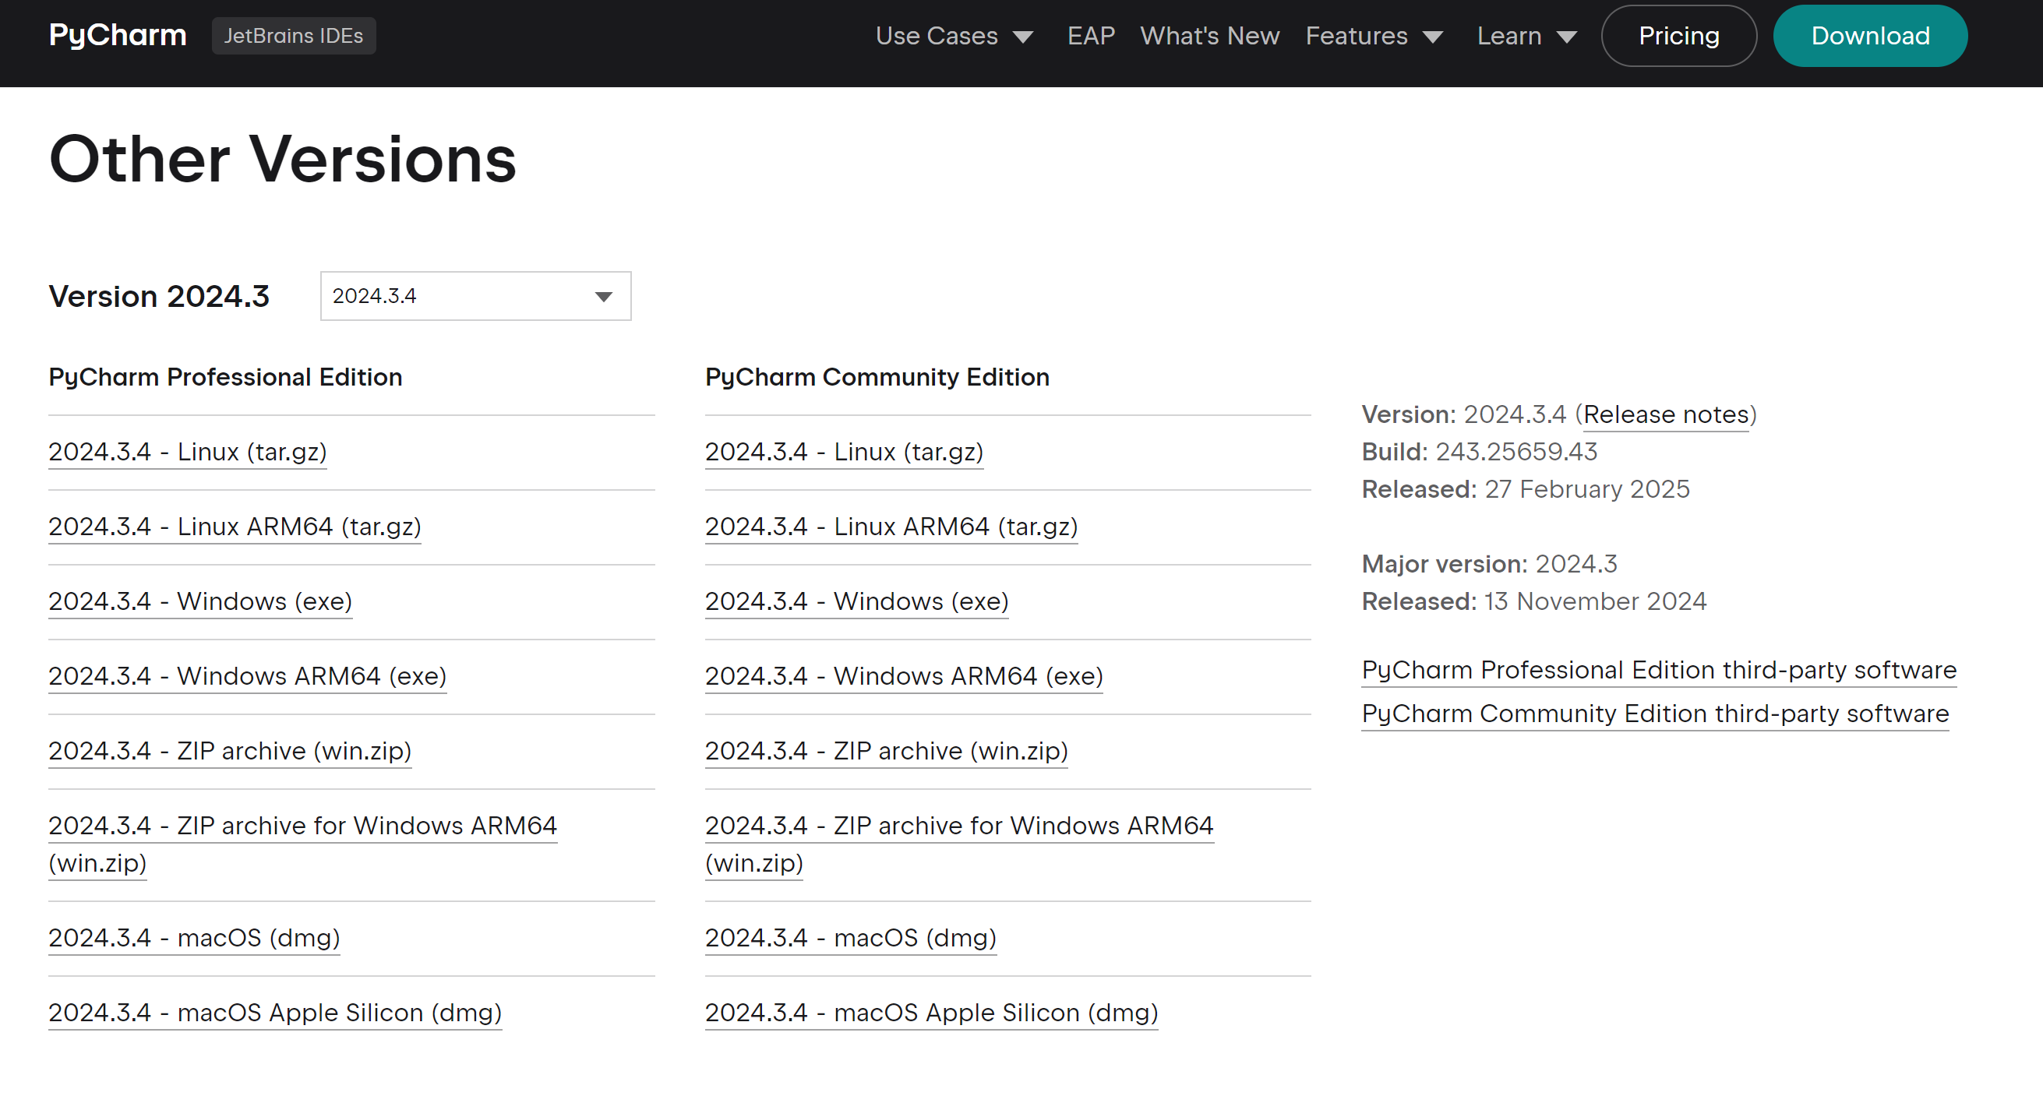
Pycharm安装
Other Versions - PyCharm (jetbrains.com)
选择合适的版本下载安装

Slide 5
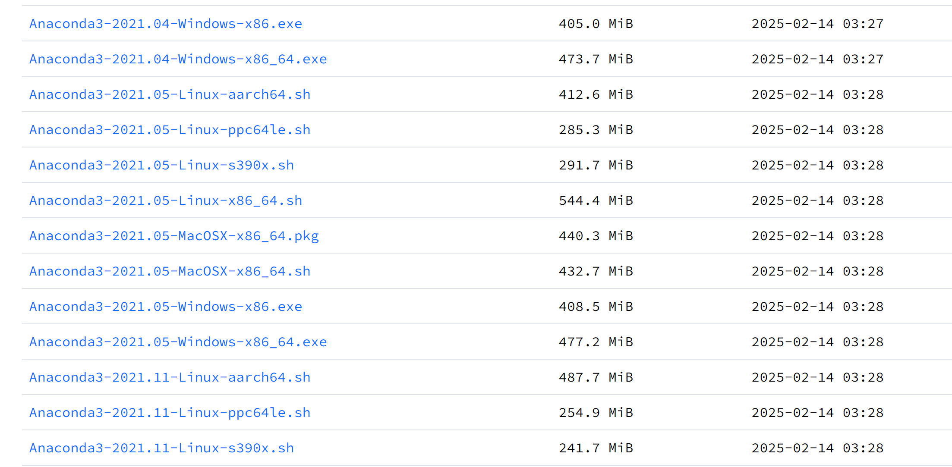
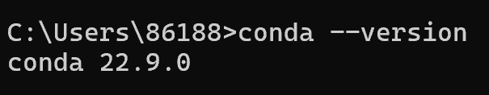
Anaconda安装
选择合适的Anaconda版本下载安装。
打开终端，输入conda --version，出现conda的版本号，证明Anaconda 安装成功

Slide 6
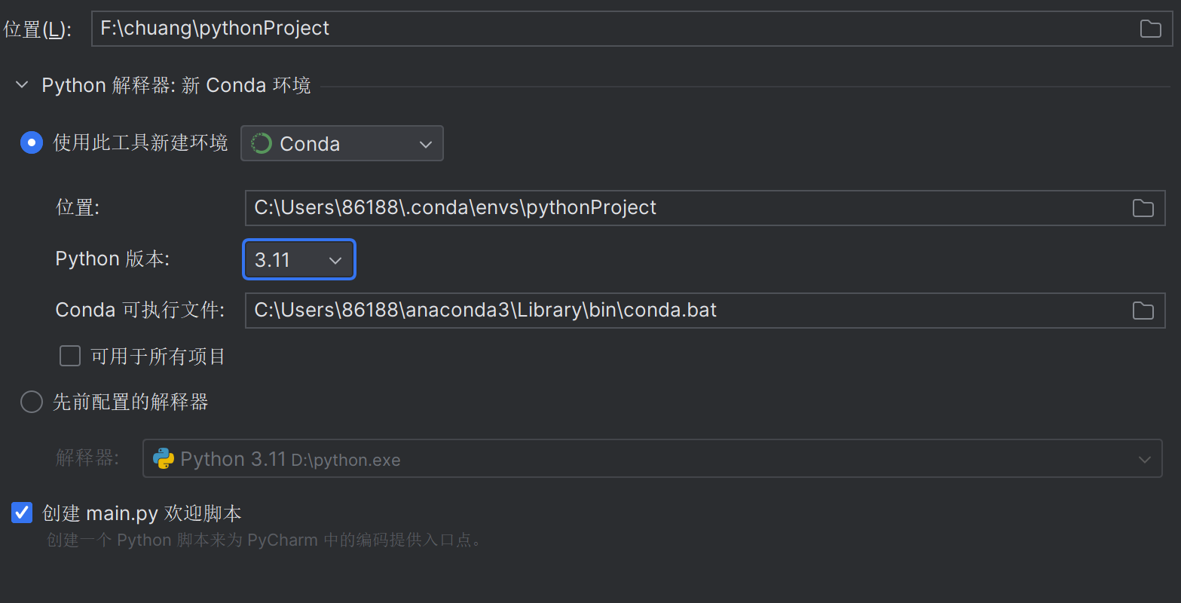
虚拟环境
打开Pycharm新建项目，新建conda环境（也可以在终端进行创建）
激活环境：conda activate 环境名
显示虚拟环境名称则创建成功。

Slide 7
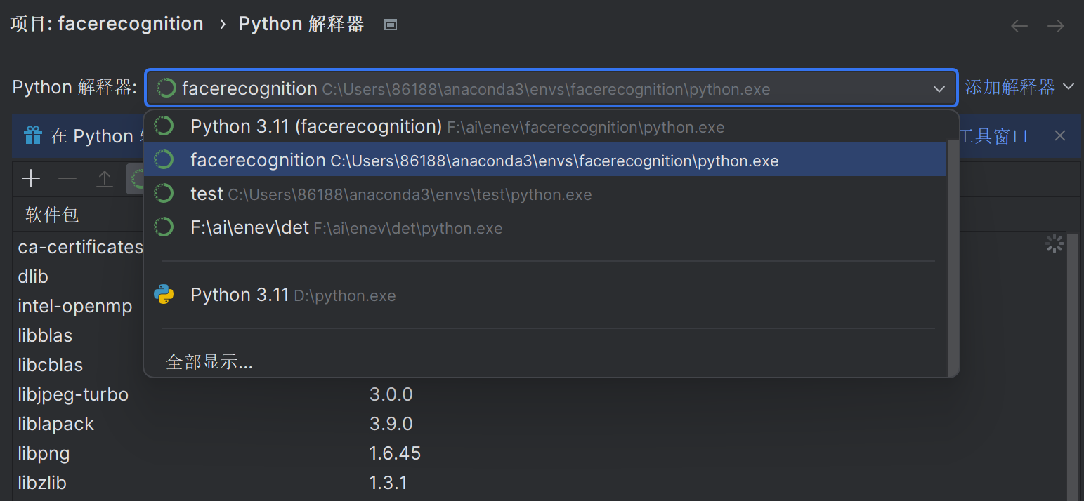
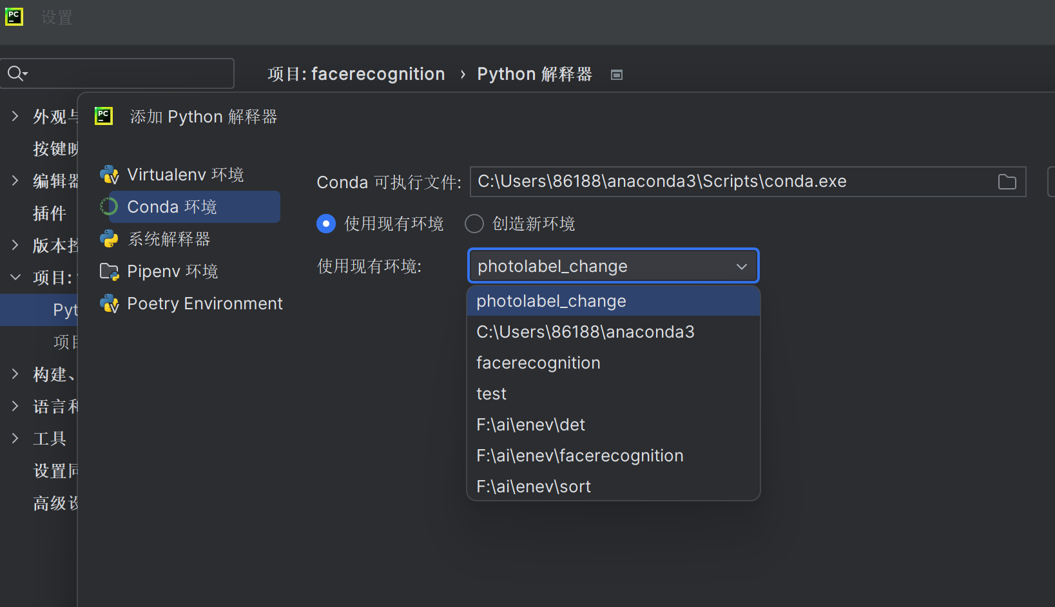
虚拟环境
在左侧面板找到 “Project: 项目名称”，展开后选择 “Python Interpreter”。此时右侧会显示当前项目所使用的 Python 解释器信息。
可以为项目更换已有的虚拟环境

Slide 8
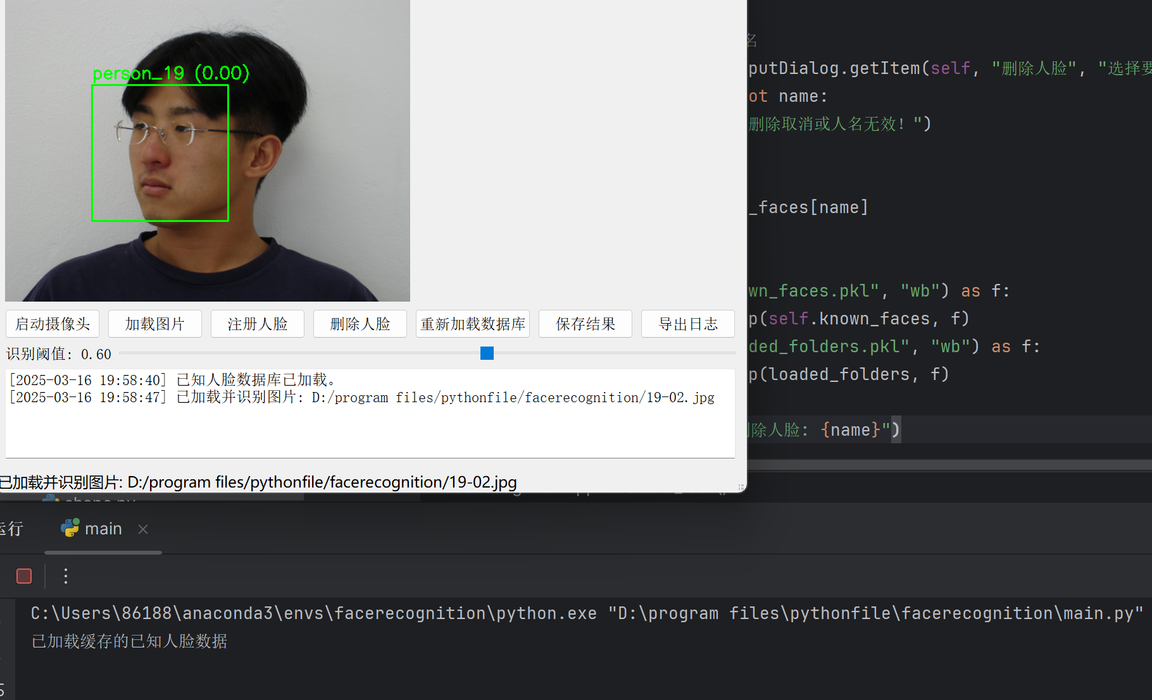
运行测试
打开一个项目，配置好依赖后检测运行结果

Slide 9
库文件的配置
2
Python库文件是代码集合，含函数、类等，提供丰富功能，如数据处理、网络通信等。使用库文件可避免重复开发，提高效率。许多库经测试可跨平台运行，且Python社区庞大，库更新及时，有大量教程和文档。使用成熟库使代码更模块化、易维护。总之，Python库文件是生态系统的重要部分，助力Python快速发展。
——Pytorch、OpenCV、PYQT5、其他依赖库

Slide 10
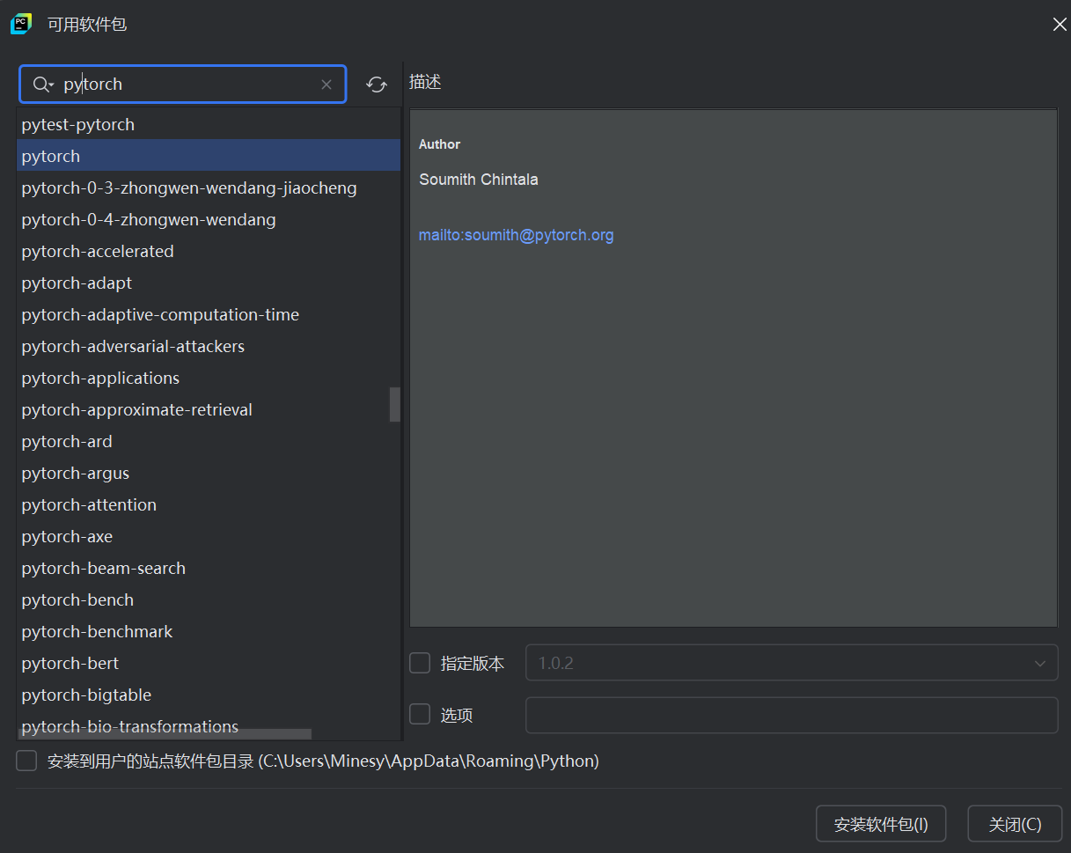
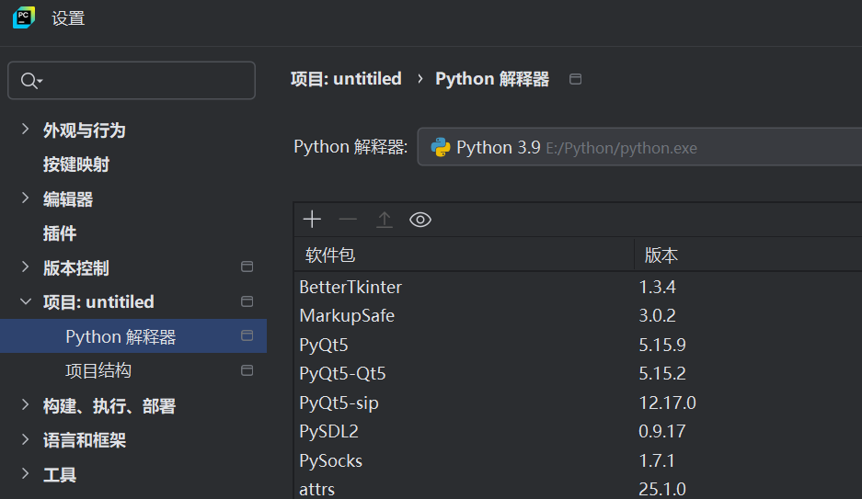
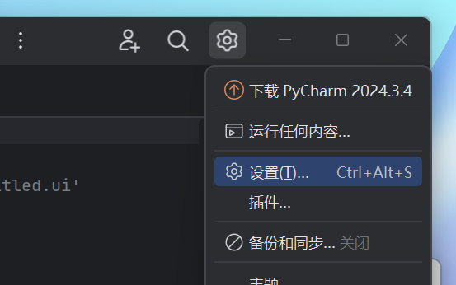
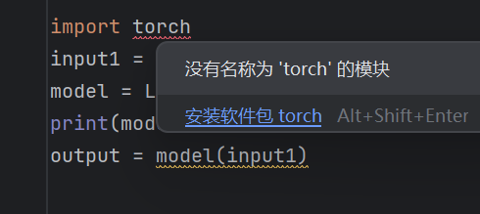
库文件的安装方法
在使用Python和相关库时，建议根据项目需求选择合适的Python版本，并查阅库的官方文档以确认其兼容性。同时，使用虚拟环境（如venv或conda）可以帮助管理不同项目可能需要的不同版本组合。
法一：设置-项目-python解释器
法二：pip
法三：导入
Notes:
有时候直接pip install+对应的包名并不能正确安装，或者安装后依旧会出现安装不完全的情况。

Slide 11
Pytorch
2.1
PyTorch 是一个开源的深度学习框架，具有灵活的张量库和强大的自动求导功能，广泛应用于自然语言处理、计算机视觉等领域，支持动态计算图，便于调试和开发，与Python集成紧密，拥有活跃社区和丰富资源。

Slide 12
Pytorch关键功能
动态计算图、自动求导、张量操作
1. 动态计算图（Dynamic Computation Graph）
PyTorch 采用动态计算图，也称为定义-运行（Define-by-Run）模式。这意味着计算图是在运行时动态构建的，用户可以随时修改计算图的结构。
灵活性高：适合处理变长序列、循环神经网络（RNN）等动态结构。例如，在自然语言处理中，句子长度不固定，动态计算图可以灵活处理不同长度的输入。
调试方便：由于计算图是动态构建的，可以在 Python 的交互式环境中逐步调试，查看中间结果。
2. 自动求导（Automatic Differentiation）
PyTorch 提供了强大的自动求导机制，能够自动计算梯度，大大简化了开发过程。
高效性：自动求导结合动态计算图，使得反向传播的实现更加高效和直观。
易于使用：只需设置 requires_grad=True，PyTorch 会自动记录张量的操作并计算梯度。
3. 张量操作（Tensor Operations）
PyTorch 的张量（Tensor）是其核心数据结构，提供了丰富的张量操作。
与 NumPy 无缝对接：PyTorch 的张量与 NumPy 数组可以轻松转换，方便数据预处理和后处理。
GPU 加速：支持将张量和模型转移到 GPU 上运行，利用 GPU 的并行计算能力加速训练。
Notes:
PyTorch 的最关键功能可以总结为以下三个关键词

Slide 13
Pytorch与Tensorflow
主要区别：计算图
PyTorch：采用动态计算图，即定义 - 运行模式。计算图在运行时动态构建，用户可以在程序运行过程中根据需要随时修改计算图的结构。这种动态性使得 PyTorch 在处理变长序列、循环神经网络（RNN）等动态结构时非常灵活，也方便调试，因为可以在 Python 的交互式环境中逐步执行并查看中间结果。适用于对模型灵活性和快速迭代要求较高的场景下。
TensorFlow：早期版本主要使用静态计算图，即先定义整个计算图，然后运行。从 TensorFlow 2.x 开始，引入了即时执行模式，可以在一定程度上实现动态性，但其核心仍然支持静态图的定义和运行。静态计算图在性能优化方面有一定优势，特别是在分布式训练和部署时，能够更好地进行整体优化。它在大规模分布式训练、模型部署等方面具有优势。

Slide 14
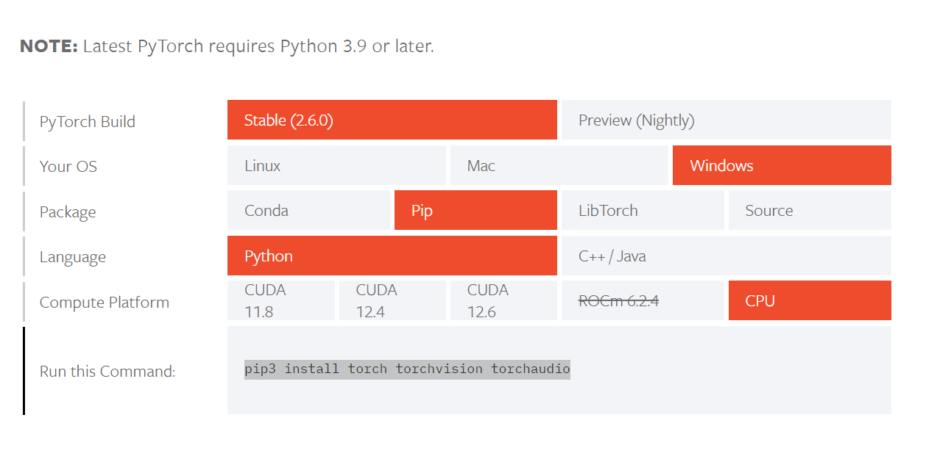
Pytorch安装
直接使用pip或者在配置器里安装，可能会报错：
Failed building wheel for XXX（有相关的网站可以下载whl文件）
在官网下载：特别慢
建议：使用国内镜像。快且好使。

Slide 15
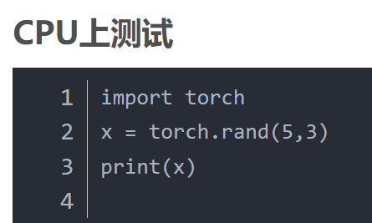
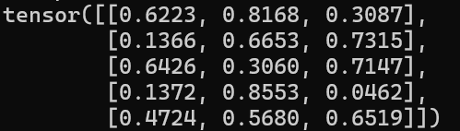
Pytorch验证
Pip install --trusted-host download.pytorch.org torch==1.9.0+cu102 torchvision==0.10.0+cu102 torchaudio===0.9.0 -f https://download.pytorch.org/whl/torch_stable.html

Slide 16
OpenCV
2.2
OpenCV 是一个开源的计算机视觉库，主要应用于图像处理和计算机视觉领域，提供了丰富的图像处理算法和工具，能够处理图像和视频数据，实现诸如特征提取、目标检测、图像分割等功能，广泛应用于智能交通、安防监控、医疗影像等领域。

Slide 17
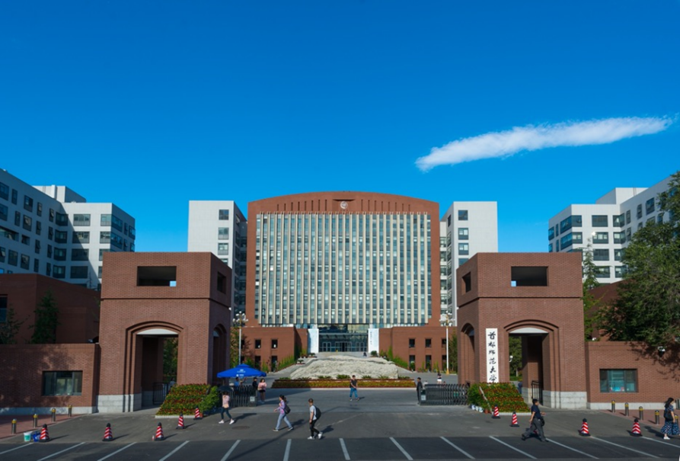
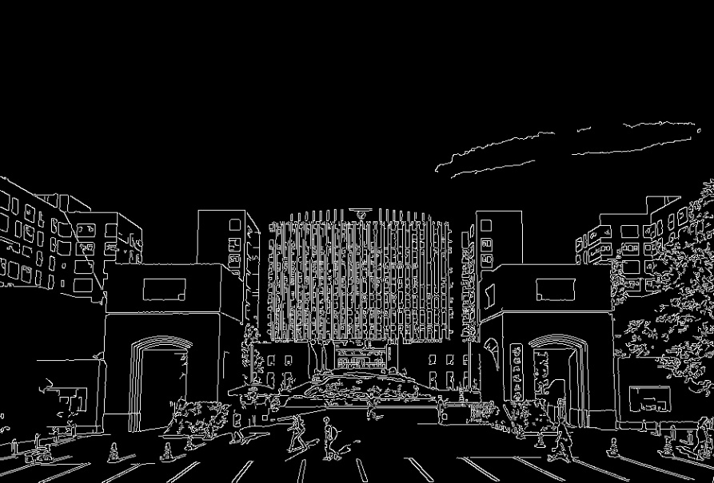
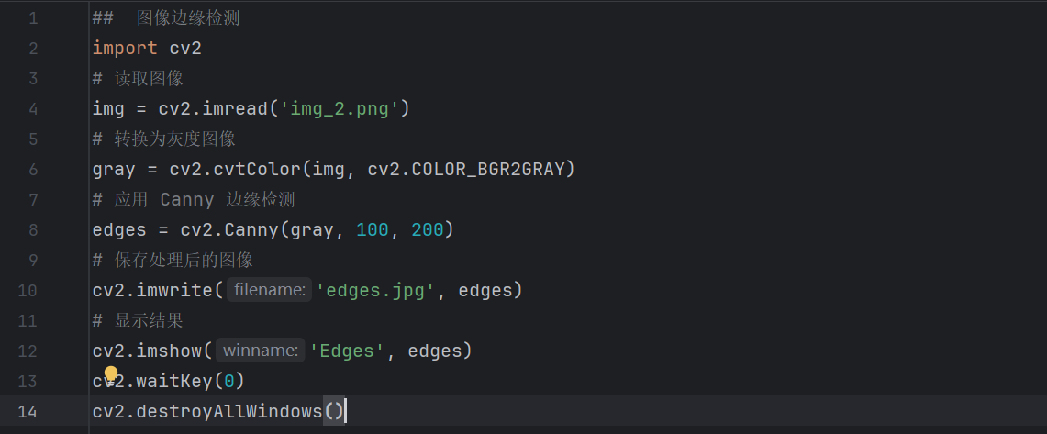
示例：提取图片边缘

Slide 18
2.3
其他常用库文件

Slide 19

其他常用的库文件简介
pillow
简单易用的图像处理库，支持多种图像格式和基本操作，如裁剪、调整大小、旋转等
numpy
提供了多维数组和矩阵运算功能，是科学计算的基础库，广泛应用于计算机视觉中的数据处理
Pandas
数据处理和分析库，适用于处理计算机视觉任务中的结构化数据，如标签信息等
SciPy
科学计算库，包含图像滤波、傅里叶变换、形态学操作等功能，用于图像的预处理和分析
Keras
高层神经网络API，简洁高效，可与TensorFlow或PyTorch等后端结合使用，快速构建和训练模型

Slide 20
PYQT5
2.4
PyQt5是一个功能强大的Python库，用于创建图形用户界面（GUI）应用程序。它基于Qt框架，支持跨平台运行。PyQt5提供了丰富的控件、布局和功能模块，如窗口部件、信号与槽机制、绘图和绘画系统等，使开发者能够构建出复杂且美观的桌面应用。同时，它还支持与Python的科学计算和数据处理库集成，适用于开发各种领域的桌面应用程序。

Slide 21
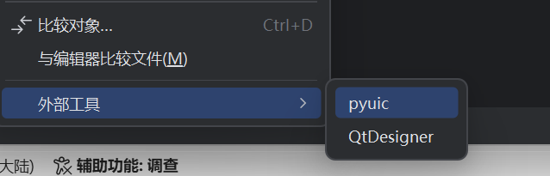
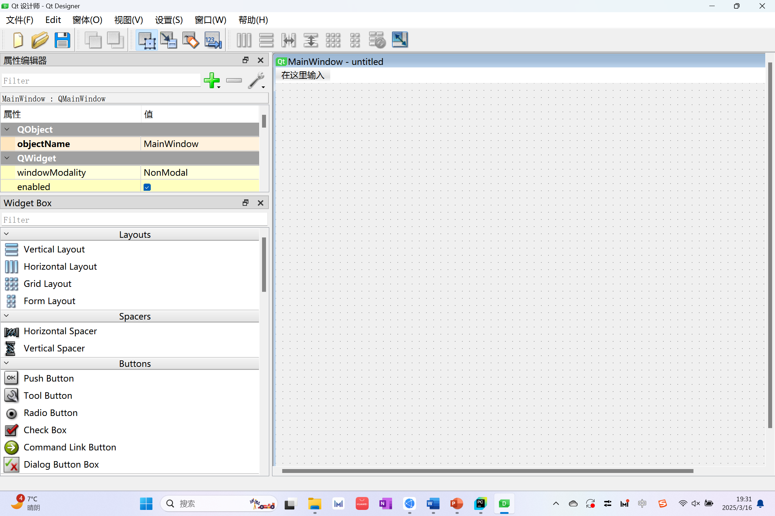
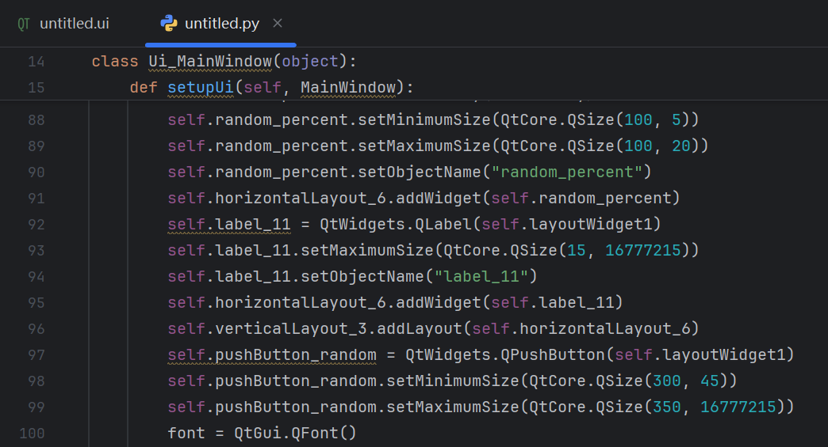
Pyqt5简介
Notes:
用QtDesigner打开.ui文件，可以像我们用过的QT一样，设计界面
用pyuic执行.ui文件，可以将图形界面转换成相应的代码。

Slide 22
3
IDE功能熟悉学习

Slide 23
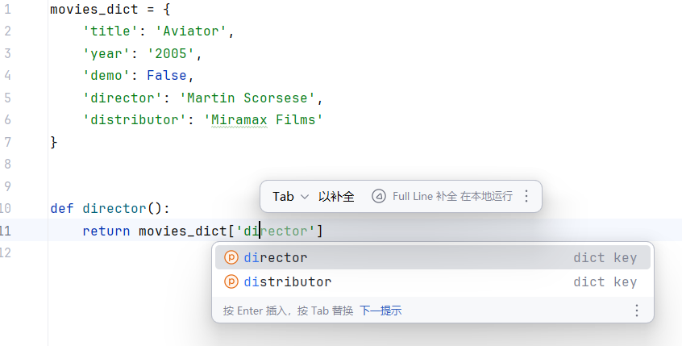
代码补全
基本补全：键入内容时，Pycharm会提供代码补全建议

Slide 24
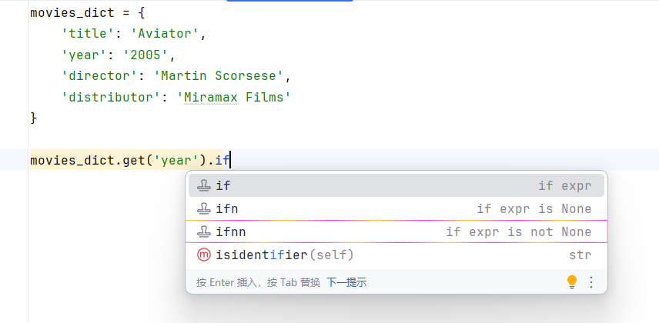
代码补全
后缀补全：根据添加的后缀、表达式的类型及其上下文，将已键入的表达式转换为另一种表达式。例如上述后缀选择ifnn后替换为is not null

Slide 25
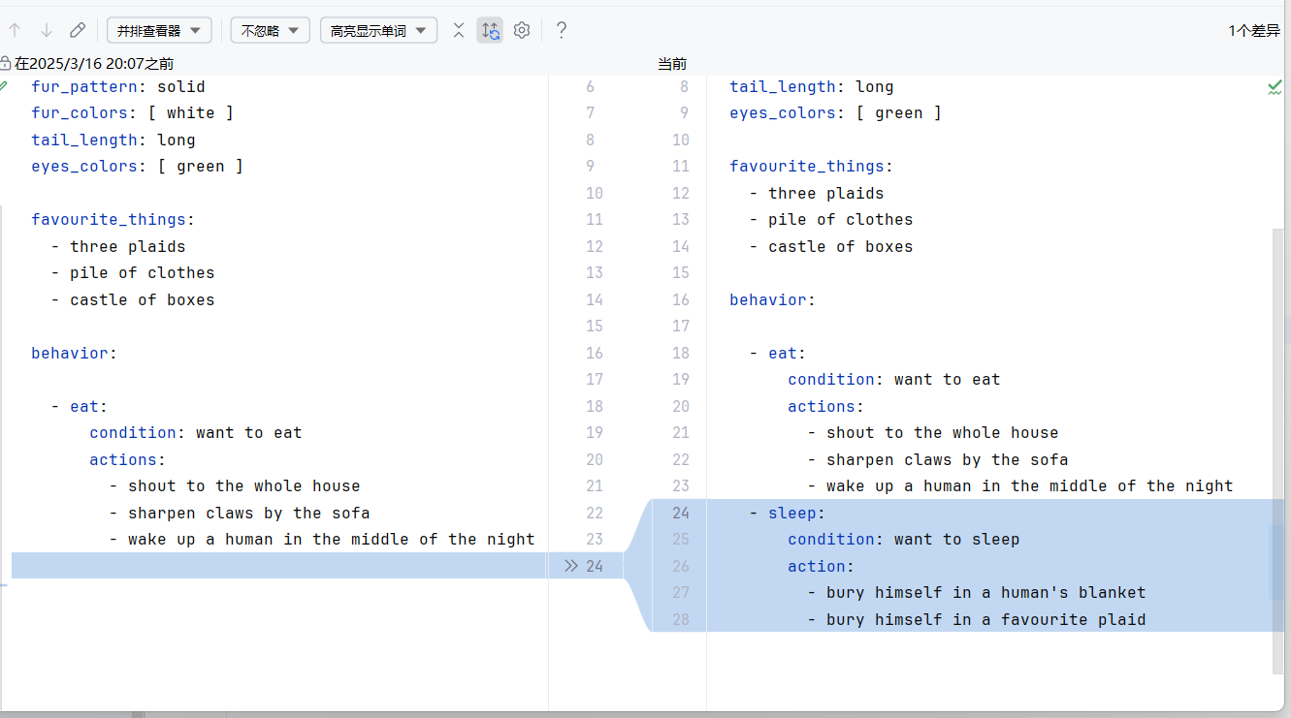
代码辅助
还原移除的代码：使用“本地历史记录”中当前文件的已保存修订列表，还原代码

Slide 26
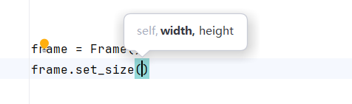
代码辅助
形参信息：在编辑器中输入左括号或从建议列表中选择方法后，按Ctrl+P可以查看方法签名。

Slide 27
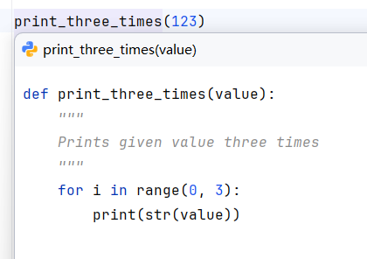
代码辅助
快速弹出窗口：按Ctrl+Shift+I可查看文本光标处符号的定义

Slide 28
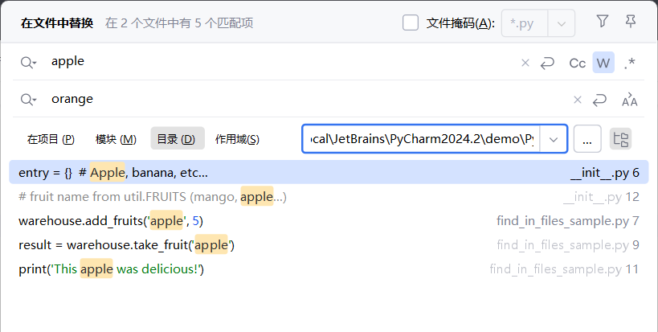
导航
查找替换：按Ctrl+Shift+F查找、Ctrl+Shift+R替换

Slide 29
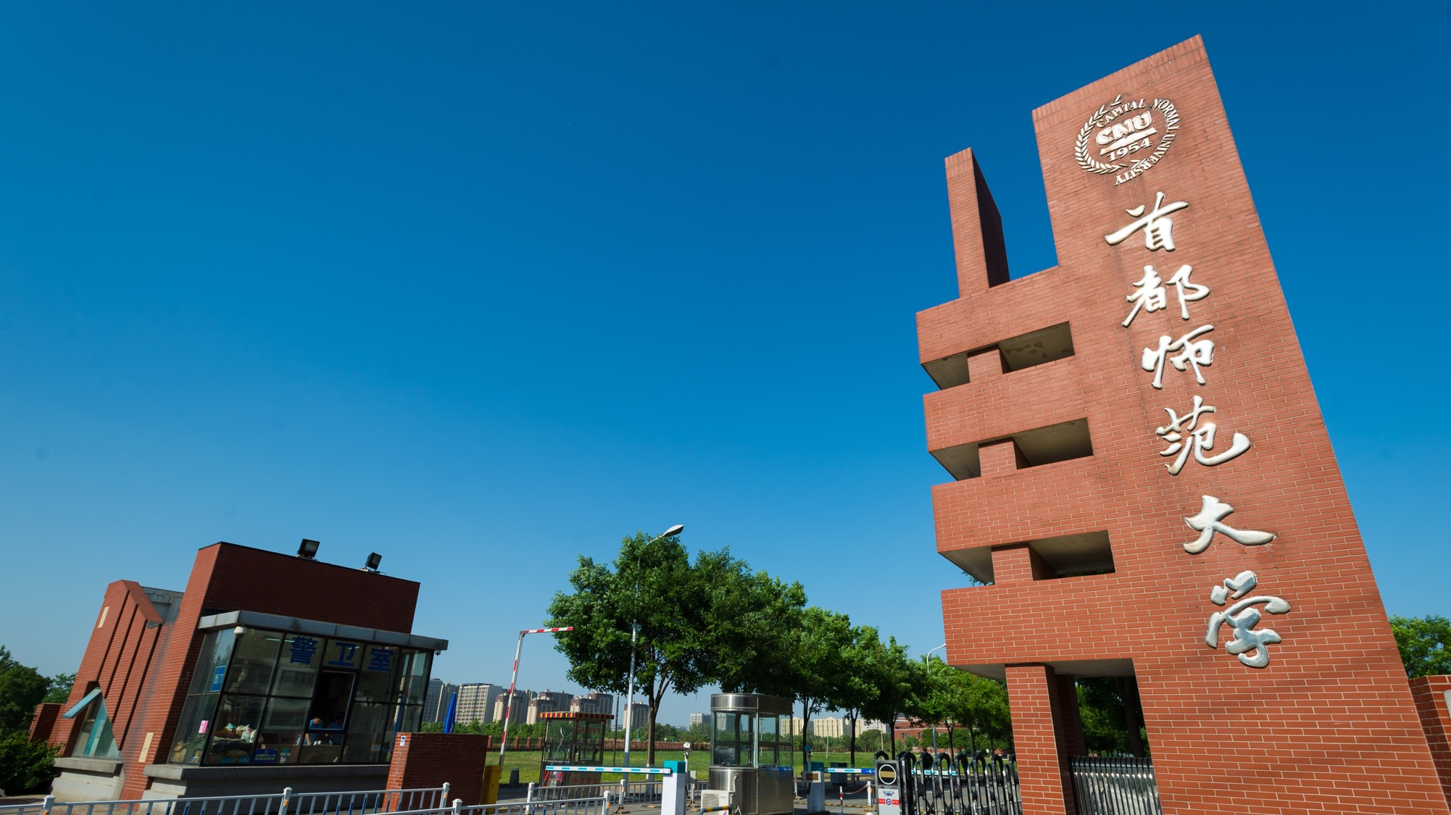
谢谢观看

